Slide 1

Zusätzliche Fußwurzelknochen
Akzessorische Ossa des Tarsus
Klinische Relevanz, Diagnostik und Therapie
Fachvortrag für Orthopädie

Slide 4
Osteochondrale Läsionen
am Talus

Slide 5


Definition & Embryologie
Definition
Akzessorische Fußwurzelknochen sind überzählige Skelettelemente, die als anatomische Normvarianten gelten.
Sie entstehen durch:
Persistierende sekundäre Ossifikationszentren, die nicht mit dem Hauptknochen fusionieren
Unvollständige Verschmelzung enchondraler Ossifikationskerne
Genetisch determinierte Entwicklungsvarianten
Embryologischer Hintergrund
Ossifikation des Fußskeletts beginnt in der 8.–12. Fetalwoche.
Sekundäre Zentren bilden sich postnatal und fusionieren typischerweise bis zum 12.–16. Lebensjahr.
Bei Ausbleiben der Fusion:
→ Synchondrose oder Pseudarthrose
→ Eigenständiger Knochen (Ossiculum)
Häufig bilateral symmetrisch nachweisbar.
Über 20 verschiedene akzessorische Knochen im Fußbereich beschrieben (Keats & Anderson, 2013)

Slide 6
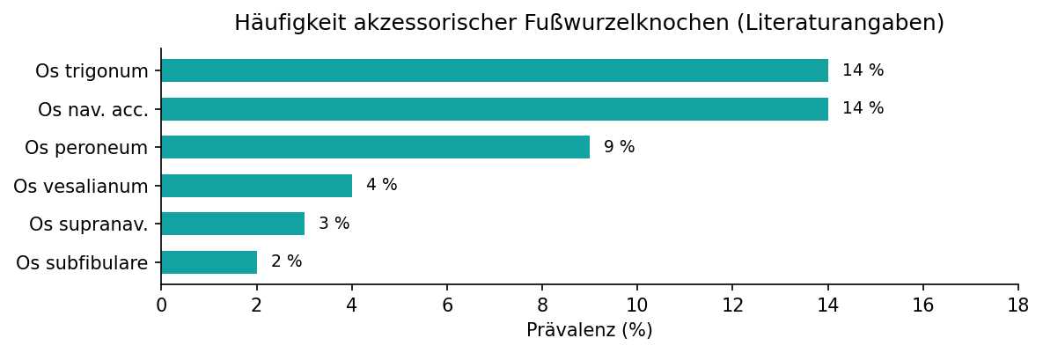
Epidemiologie & Häufigkeit
20–30 %
2:1
10–14 %
Gesamtprävalenz akzessorischer Knochen im Fußbereich
Bilaterale vs. unilaterale Präsentation
Prävalenz des Os naviculare accessorium

Slide 7
Die wichtigsten Varianten – Übersicht
Knochen | Lokalisation | Präv. | Klinischer Fokus
Os naviculare acc. | Medial am Kahnbein | 10–14 % | Tib.-post.-Sehne, Plattfuß
Os trigonum | Hinter dem Talus | 7–14 % | Hinteres Impingement-Syndrom
Os peroneum | In der Peroneus-longus-Sehne | 5–9 % | Sehnenreizung am lat. Fußrand
Os subfibulare | Unterhalb der Fibulaspitze | 1–2 % | Instabilität, DD Avulsionsfraktur
Os vesalianum | Basis Metatarsale V | 1–4 % | DD Jones-Fraktur / Apophyse
Os supranaviculare | Dorsal des TN-Gelenks | 1–3 % | Meist Zufallsbefund
Os calcaneus sec. | Anterior am Calcaneus | 1–2 % | Impingement Sinus tarsi
Os intermetatarseum | Zw. Os cuneif. med. + MT I | 1–3 % | DD Hallux valgus, MTP-Schmerz
DD = Differenzialdiagnose; MT = Metatarsale; TN = Talonavikular; Tib. post. = Tibialis posterior

Slide 8
Os trigonum – Fokus
Anatomie & Pathomechanismus
Nicht fusionierter Processus posterior tali (Tuberculum laterale / Stieda-Prozessus)
Synchondrose als Schwachstelle
„Nussknacker-Phänomen“:
Bei forcierter Plantarflexion wird das Ossikel zwischen Tibiahinterkante und Calcaneus eingeklemmt
Typisch bei:
Balletttänzern (En-pointe), Fußballern (Schuss)
FHL-Tenosynovitis häufig assoziiert
(Sehne verläuft unmittelbar medial am Os trigonum)
Diagnostik & Therapie
Röntgen seitlich in Plantarflexion
MRT: Knochenödem, FHL-Pathologie
LA-Infiltration posterolateral (diagn. + therap.)
DD: Shepherd-Fraktur
(akuter Bruch des Tuberculum laterale – irreguläre, scharfe Kanten im Rö vs. glatte Kortikalis bei Os trigonum)
Konservativ: NSAR, Physio, Einlagen
Operativ: Arthroskopische Exzision
2-Portal-Technik (posterolat./posteromed.)
85–95 % Return-to-Sport

Slide 9
Os naviculare accessorium – Klassifikation nach Lawson
Typ I (ca. 30 %)
Typ II (ca. 50–60 %)
Typ III
Os tibiale externum
Herzförmig / Dreieckig
Os naviculare cornuatum
Kleines (2–3 mm), rundes Sesambein innerhalb der Tibialis-posterior-Sehne. Kein direkter Kontakt zum Kahnbein. Meist asymptomatisch.
Über Synchondrose (knorpelig) mit dem Naviculare verbunden. Häufigste symptomatische Form: Scherkräfte → schmerzhafte Pseudarthrose. Klinisches Leitsymptom: rigider Plattfuß (Pes planovalgus).
Knöchern fusioniert → prominenter Knochenfortsatz. Durch Schuhdruck (mechanische Irritation) und Tib.-post.-Insertion symptomatisch.
Klinisch relevant: Typ II ist die häufigste Ursache für medialen Fußschmerz durch akzessorische Knochen

Slide 10
Klinische Relevanz & Differenzialdiagnosen
Wann symptomatisch?
Akutes Trauma (Distorsion, Synchondrose-Fraktur)
Chronische Überbelastung (Sport, Laufen)
Mechanische Irritation (Schuhkonflikt)
Degenerative Synchondrose-Veränderungen
Sehnenpathologien (FHL, Tib. post., Per. longus)
Impingement (anterior/posterior)
Chronische Sprunggelenksinstabilität (Os subfibulare)
Wichtige Differenzialdiagnosen
Shepherd-Fraktur (akuter Bruch Tuberculum lat. → DD Os trigonum)
Jones-Fraktur / Apophysitis calcanei (MT-V-Basis → DD Os vesalianum)
ATFL-Avulsionsfraktur (Fibulaspitze → DD Os subfibulare)
Stressfrakturen
Sesambeinfraktur vs. bipartites Sesambein
Apophysenverletzung bei Adoleszenten (Iselin-, Sever-Erkrankung)
Osteochondrale Läsionen / freie Gelenkkörper

Slide 11
Tarsale Koalitionen (Coalitio) – Abgrenzung
Keine „zusätzlichen Knochen“, sondern angeborene Fehlverbindungen zwischen Fußwurzelknochen – aber wichtige DD!
Häufigste Formen
Calcaneonavikular (CN)
Zwischen Fersen- und Kahnbein
Häufigste Form, oft im Rö sichtbar
Talokalkanear (TC)
Zwischen Sprung- und Fersenbein
Am besten im CT/MRT darstellbar
Gewebearten:
Synostotisch (knöchern)
Synchondrotisch (knorpelig)
Syndesmotisch (bindegewebig)
Klinik & Diagnostik
Klinisches Leitsymptom:
Rigider Plattfuß (Pes planovalgus) mit eingeschränkter Rückfußbeweglichkeit
Diagnostik:
Röntgen: CN-Koalition oft sichtbar (schräge Aufnahme)
CT: Goldstandard für knöcherne Morphologie
MRT: Knorpelige/fibröse Formen + Ödem
Therapie:
Konservativ: Einlagen, Immobilisation
Operativ: Resektion der Koalition (CT-basierte OP-Planung)

Slide 12
Diagnostik
Röntgen
MRT (Goldstandard)
CT & Weitere
Standard in 2–3 Ebenen
Os trigonum: streng seitlich entscheidend
Seitenvergleich empfehlenswert
Typisch: glatte, kortikalisierte Struktur
DD Fraktur: scharfe, irreguläre Kanten
Knochenödem = Aktivitätszeichen
T2/STIR: Flüssigkeit in Synchondrose
Assoziierte Sehnenpathologien
Knorpelige/fibröse Koalitionen
Weichteilveränderungen, Bursitis
CT: Beste knöcherne Morphologie
3D-Rekonstruktion für OP-Planung
Coalitio-Resektion → CT obligat
Sono: Sehnenpathologie, Erguss
Diagn. Infiltration (US-gestützt)
Cave: Abwesenheit im Röntgen schließt Weichteilproblematik nicht aus → MRT bei persistierenden Beschwerden

Slide 13
Therapie – Stufenschema
STUFE 1 – Konservativ
Aktivitätsmodifikation, Belastungsreduktion
NSAR, Kryotherapie
Physiotherapie (Kräftigung, Propriozeption)
Orthopädische Einlagen, Schuhmodifikation
ggf. kurzzeitige Immobilisation (Walker-Boot)
STUFE 2 – Infiltration
Diagnostisch-therapeutische LA-Infiltration
Kortikosteroid-Injektion (begrenzt wiederholen)
Ultraschallgestützt empfohlen
Bei Besserung: prognostisch günstig für OP
STUFE 3 – Operativ (bei Versagen konservativer Maßnahmen, > 3–6 Monate)
Os trigonum:
Arthroskopische Exzision (2-Portal posterior)
Os peroneum:
Exzision + ggf. Sehnenrekonstruktion
Os naviculare acc. (Typ II):
Kidner-Prozedur (Exzision + Tib.-post.-Refixation)
Coalitio:
CT-basierte Resektionsplanung

Slide 14
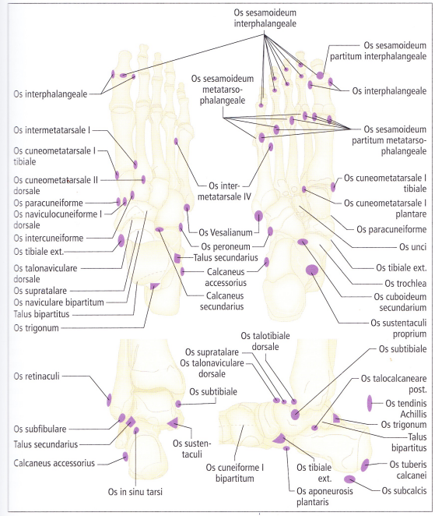
Bildtafel 1
Befundbeschreibung

Slide 15
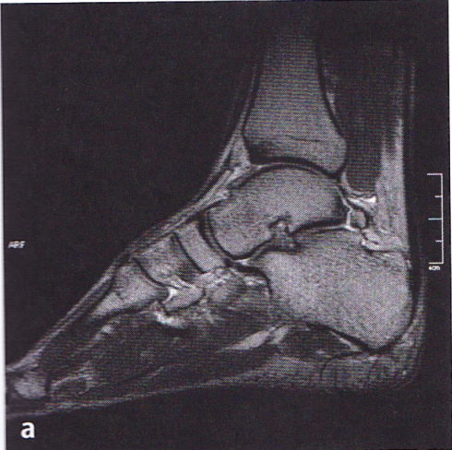
Bildtafel 2
Befundbeschreibung

Slide 16
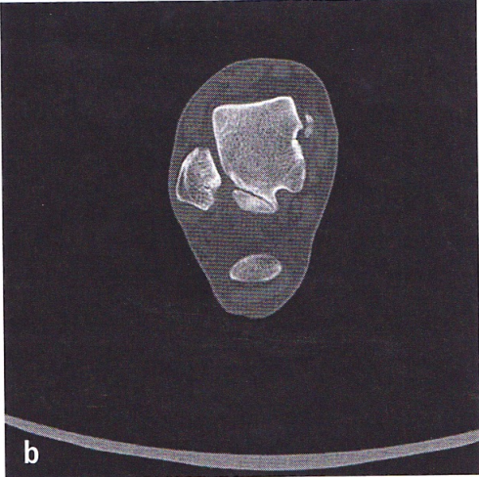
Bildtafel 3
Befundbeschreibung

Slide 17
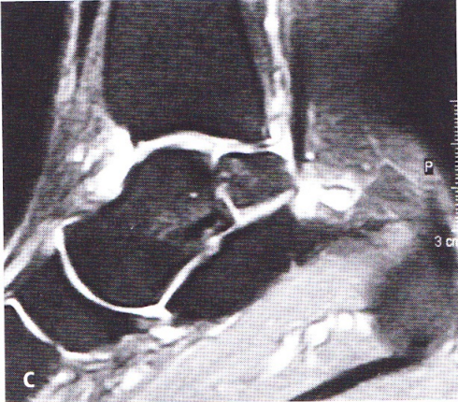
Bildtafel 4
Befundbeschreibung

Slide 18
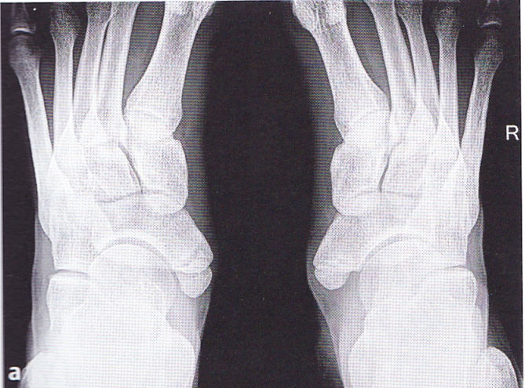
Bildtafel 5
Befundbeschreibung

Slide 19
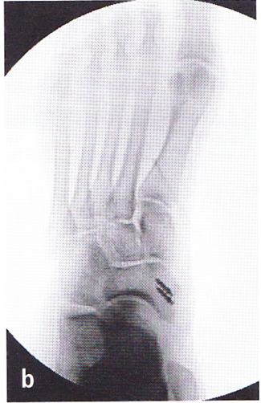
Bildtafel 6
Befundbeschreibung

Slide 20
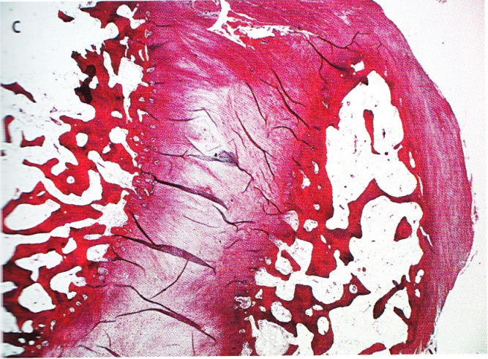
Bildtafel 7
Befundbeschreibung

Slide 21
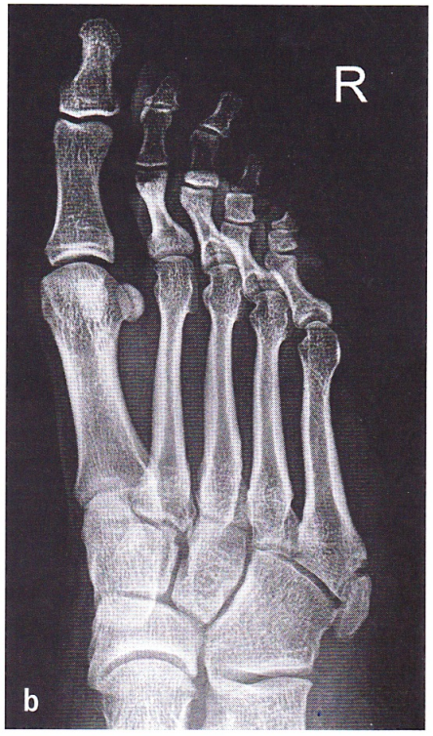
Bildtafel 8
Befundbeschreibung

Slide 22
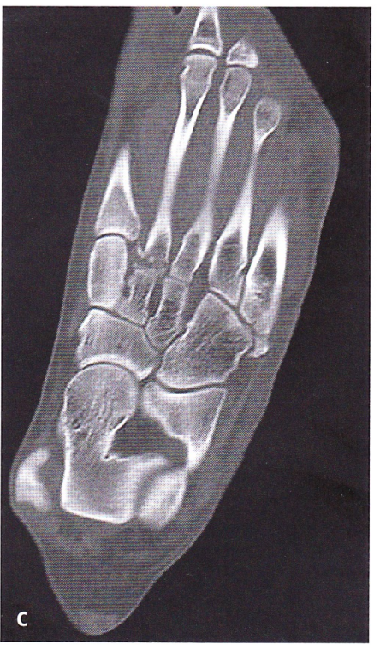
Bildtafel 9
Befundbeschreibung

Slide 23
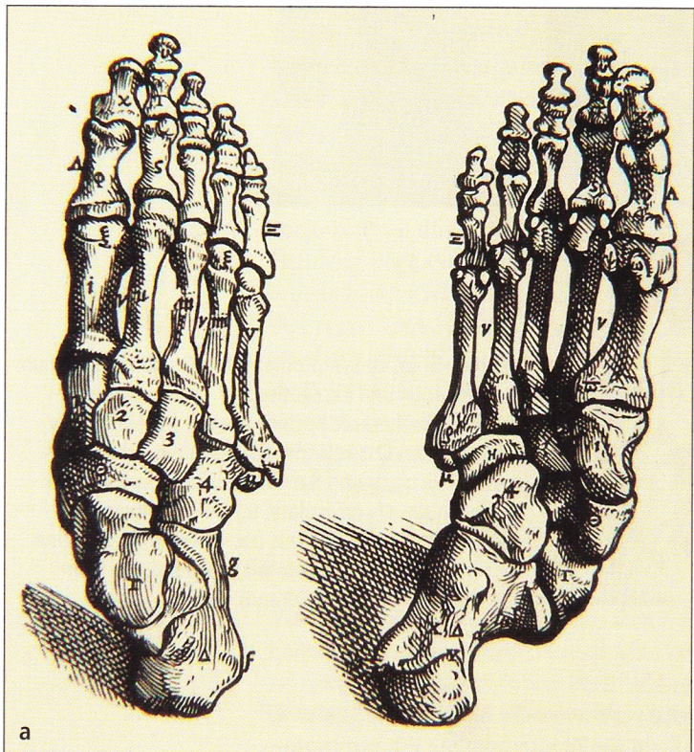
Bildtafel 10
Befundbeschreibung

Slide 24
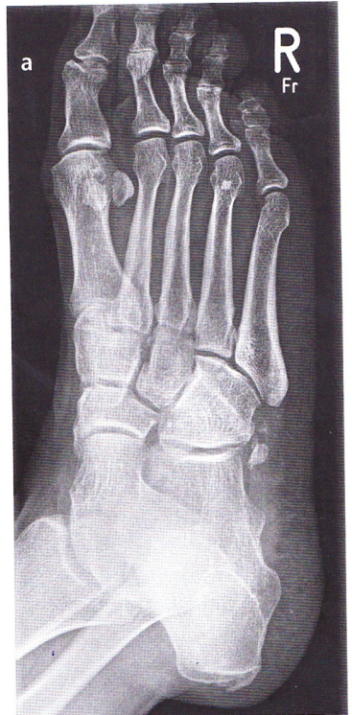
Bildtafel 11
Befundbeschreibung

Slide 25
Take-Home Messages
1
Akzessorische Fußwurzelknochen sind häufig (20–30 %) – die meisten bleiben asymptomatisch und sind Zufallsbefunde.
2
Os trigonum („Nussknacker-Phänomen“) und Os nav. acc. Typ II (Lawson) sind die klinisch relevantesten Varianten.
3
Shepherd-Fraktur, Jones-Fraktur und ATFL-Avulsion sind die wichtigsten Differenzialdiagnosen – Seitenvergleich und Kortikalis-Beurteilung helfen.
4
MRT ist Goldstandard bei persistierenden Beschwerden. CT für OP-Planung und Coalitio-Diagnostik.
5
Tarsale Koalitionen (CN, TC) abgrenzen: rigider Plattfuß als Leitsymptom.
6
Stufentherapie: Konservativ → Infiltration → Operative Exzision (arthroskopisch: exzellente Ergebnisse).
Vielen Dank für Ihre Aufmerksamkeit

